Slide 1
Зная «Азбуку «Ау» » ,
я в лесу
не пропаду (ii часть).
Автор:
Бондаренко Ольга Павловна –
воспитатель
МДОУ «Детский сад № 63 комбинированного вида

Slide 2
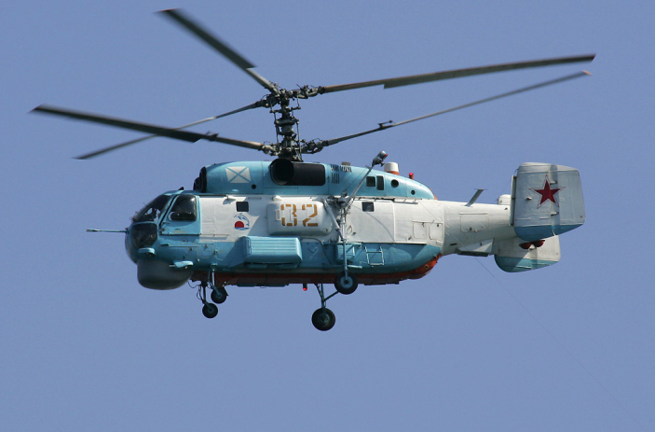
Оставайтесь на месте.
Спасатели спешат на помощь.

Slide 3
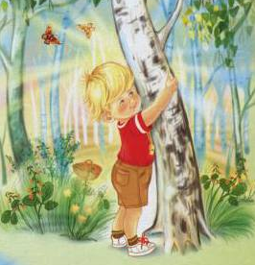
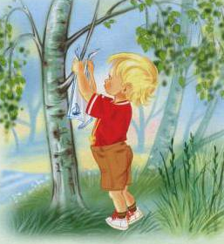
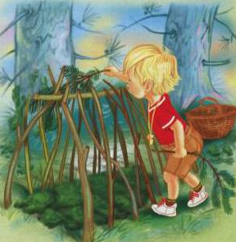
Повтори три правила «Азбуки «АУ» »

Slide 4
Запомни!

